Slide 1
05_2 Projection
Computer Graphics

Slide 2
Clipping
If only a part of a primitive e.g. a triangle is outside the clipping volume, OpenGL will reconstruct the triangle as one or more triangles to fit inside the clipping range.
A
B
D
C
https://www.slideserve.com/nicodemus/9-scan-conversion-midterm-review
https://en.wikipedia.org/wiki/Line_clipping
Notes:
clipping 과정은 어떤 삼각형이 clipping volume의 경계에 걸쳐 있는 경우, 내부에 있는 부분과 외부에 있는 부분을 분리하여 내부에 있는 쪽만 그리는 과정을 말합니다.
왼쪽 그림에서는 삼각형들 중 clipping volume의 안쪽에 있는 부분들만 보여지고, clipping out 된 나머지 부분들은 화면에 보이지 않게 됩니다.
오른쪽 그림은 line segments (선분) 들이 clipping volume에 대해 상대적으로 위치할 수 있는 경우들을 나열한 것입니다. A는 완전히 clipping volume의 바깥쪽에 있는 경우, B는 완전히 안쪽에 있는 경우, C와 D는 부분적으로 안쪽에 있는 경우들을 말합니다.

Slide 3
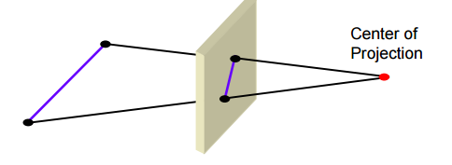
Projection
Viewing 3D objects on a 2D display requires a mapping from 3D to 2D
Projector: line from the COP through each point in the object
Projection: Intersection of projectors with the view plane
View plane
(COP)
Projector
Projector
Notes:
3차원에 정의된 물체를 2D 스크린에 그려 내어야 하기 때문에 3D에서 2D로의 mapping이 필요하게 됩니다.
이 과정을 projection이라 부릅니다.
그림에서 보면 projector들과 view plane이 교차하는 점들로 point들이 projection 되고 있음을 알 수 있습니다. 여기에서, projector는 COP, 즉 camera의 position과 object위의 점을 잇는 직선입니다.

Slide 4
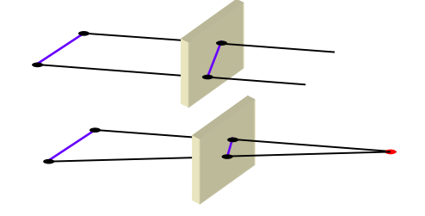
Parallel vs Perspective Projection
Parallel (Orthographic) projection: COP at infinity
Preserving relative proportions of objects
Less realistic
Mostly used in engineering drawing
Perspective projection: finite COP
Realistic
No preservation of relative proportions
Mostly used in computer graphics
Parallel
Perspective
Notes:
Projection에는 두가지 종류가 있는데, 먼저 parallel projection은 COP가 무한대로 멀리 있는 경우입니다. 모든 projector들이 평행합니다.
Object의 크기 비율이 그대로 유지되어 projection 됩니다.
원근감이 없기 때문에 우리가 사는 실세상과는 다릅니다.
parallel projection은 크기나 거리의 정확성이 요구되는 기계설계 등에 쓰입니다.
Perspective projection에서는 COP가 유한한 거리에 존재합니다.
좀 더 현실적인 projection 방법입니다.
멀리 있는 물체는 작게, 가까이 있는 물체는 크게 projection 되므로, 실제 크기의 비율이 유지되지는 않습니다.
컴퓨터 그래픽스에서는 대부분 perspective projection을 사용합니다.

Slide 5
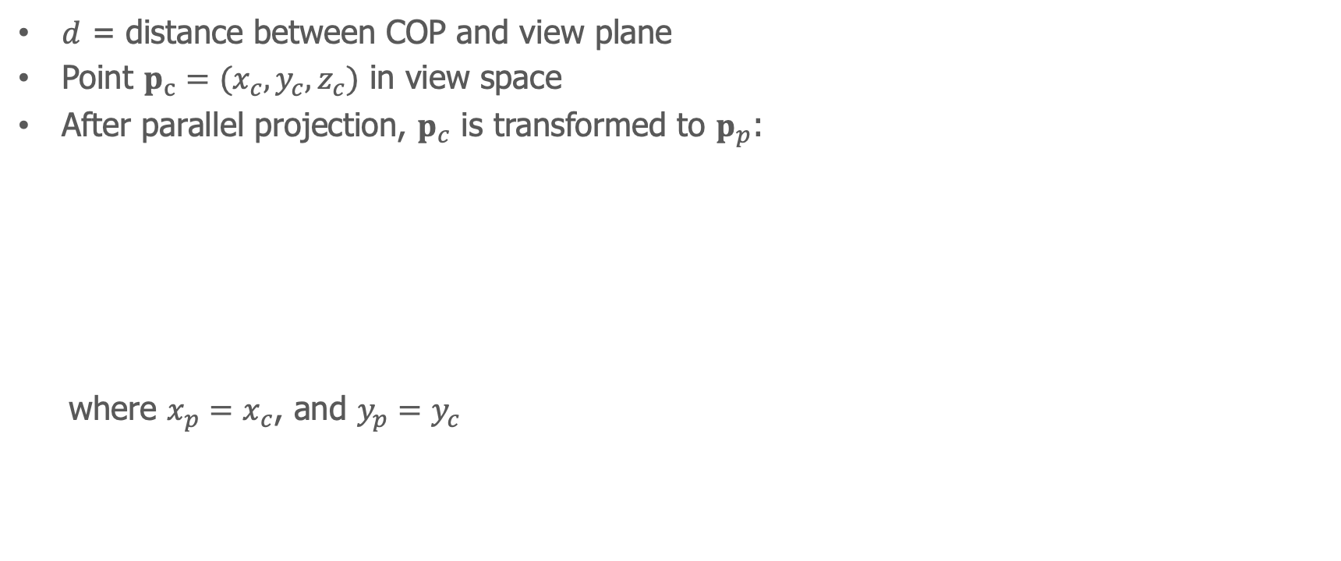
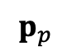
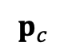
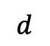
Parallel Projection
$d$ = distance between COP and view plane
Point $p_{c}=(x_{c}, y_{c}, z_{c})$ in view space
After parallel projection, $p_{c}$ is transformed to $p_{p}$:
where $x_{p}=x_{c}$, and $y_{p}=y_{c}$
$$p_{p}$$
$$p_{c}$$
COP
$$d$$
Notes:
Parallel projection은 간단합니다. 3D 좌표의 x 및 y 좌표를 유지하고 z 좌표는 무시하면 됩니다. COP와 view plane간의 거리를 d라 합시다.
Point Pc = (xc, yc, zc) 가 camera space에 존재한다고 가정합니다.
Parallel projection matrix는 이렇게 간단합니다. x, y 좌표는 그대로 이고, z좌표는 d가 됩니다. 여기서 한가지 의문이 있는데, Projection은 3D를 2D 좌표로 변환하는 것인데, 그렇다면 z_c 좌표가 왜 필요할까 하는 것입니다. 나중에 보겠지만 이 z_c 좌표는 물체간의 깊이 비교 등을 가능하게 하여 hidden surface removal 등에 사용되기 때문에 유용합니다. 또 clipping에도 사용될 수 있습니다.

Slide 6
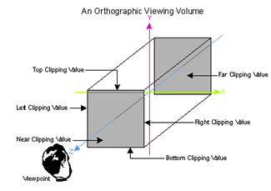
Parallel Projection Matrix in gl-matrix
https://webcodingcenter.com/webgl/Projection-Matrix
mat4.ortho(matrix, left, right, bottom, top, near, far);
ex) mat4.ortho(projMatrix, -800, 800, 0, 600, 0.1, 10000);
Notes:
gl-matrix가 제공하는 parallel projection matrix가 있습니다.
mat4.ortho 함수를 사용하는데, parameter들은 output matrix와, left-right 범위, bottom-top의 범위, near-far의 범위를 각각 나타내고 있습니다.
이 범위 안에 드는 것들만 clip되어 NDC로 변환되게 됩니다.

Slide 7
View Volume = Viewing Frustum
In Perspective Projection
In many cases, near plane = view plane
Notes:
이제 perspective projection을 고려하기 위해 view volume을 정의하도록 하겠습니다.
View volume은 viewing frustum 이라고도 불리는데요. 그림에서 빨강색으로 되어 있는 입체 입니다.
이것은 truncated pyramid, 즉, 머리가 잘린 pyramid를 옆으로 뉘어 놓은 모양입니다.
near와 far plane 사이에 존재하는 물체들만이 view plane으로 projection 됩니다.
흔히 view plane과 near clip plane을 동일하게 놓는 경우도 많이 있습니다.
Camera가 바라보는 viewing direction이 view plane, near plane, far plane과 수직을 이루며,
viewing direction vector는 각 plane의 중심을 관통하는 normal vector 입니다.

Slide 8
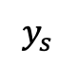
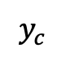
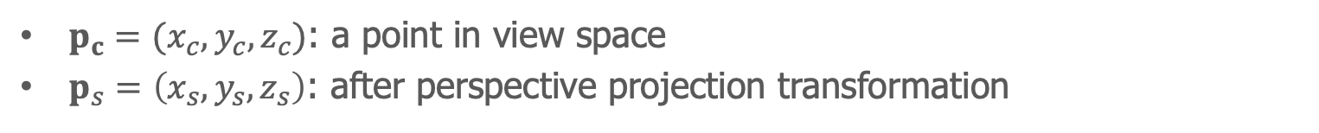
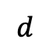
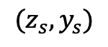
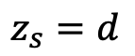
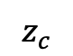
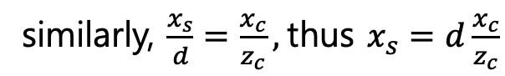
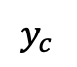
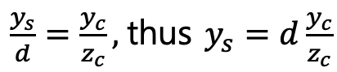
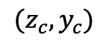
Perspective Projection
$p_{c}=(x_{c}, y_{c}, z_{c})$: a point in view space
$p_{s}=\left(x_{s}, y_{s}, z_{s}\right)$: after perspective projection transformation
$$y_{c}$$
+x 방향에서 바라본 View volume의 단면
$$z_{s}=d$$
$$(z_{c}, y_{c})$$
$$(z_{s}, y_{s})$$
$\frac{y_{s}}{d}=\frac{y_{c}}{z_{c}},$thus $y_{s}=d\frac{y_{c}}{z_{c}}$
$$y_{s}$$
$$y_{c}$$
$$d$$
$$z_{c}$$
similarly, $\frac{x_{s}}{d}=\frac{x_{c}}{z_{c}},$thus $x_{s}=d\frac{x_{c}}{z_{c}}$
Notes:
Pc = (xc, yc, zc)를 view space의 view volume 상단 평면위의 한 점이라 가정합시다.
Pc를 view plane 상에 projection하여, point Ps = (xs, ys, zs)를 얻는다고 가정합니다. 여기서 zs는 COP로 부터 view plane까지의 거리 d와 같습니다.
ys는 닮은꼴 삼각형의 비례식에 의해 구할 수 있습니다. 즉, ys/d는 yc/dc와 같으므로, ys = d * (yc/zc) 입니다.
비슷한 과정으로, xs의 값도 구할 수 있습니다.

Slide 9
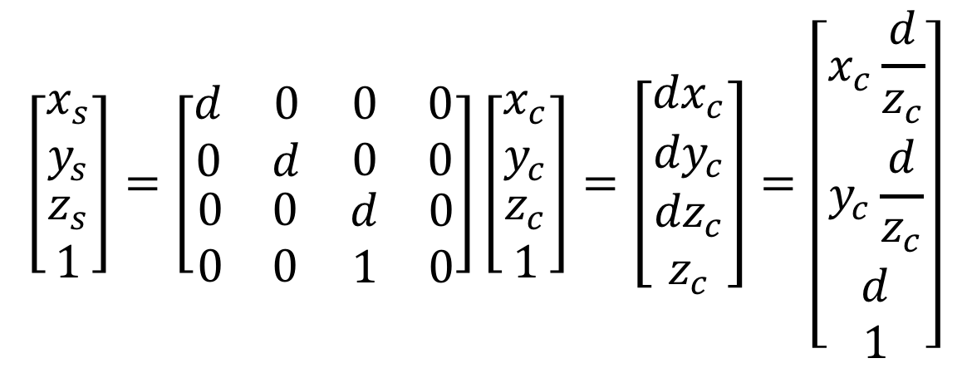
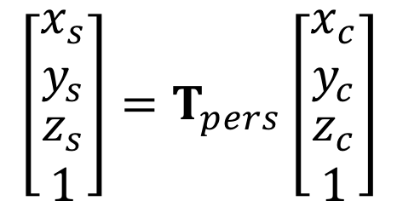
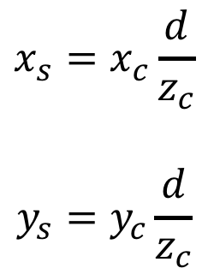
Perspective Projection
$$x_{s}=x_{c}\frac{d}{z_{c}}$$
$$y_{s}=y_{c}\frac{d}{z_{c}}$$
$$\left[\begin{matrix}\begin{matrix}x_{s} \\ y_{s}\end{matrix} \\ \begin{matrix}z_{s} \\ 1\end{matrix}\end{matrix}\right]=T_{pers}\left[\begin{matrix}\begin{matrix}x_{c} \\ y_{c}\end{matrix} \\ \begin{matrix}z_{c} \\ 1\end{matrix}\end{matrix}\right]$$
$$\left[\begin{matrix}\begin{matrix}x_{s} \\ y_{s}\end{matrix} \\ \begin{matrix}z_{s} \\ 1\end{matrix}\end{matrix}\right]=\left[\begin{matrix}\begin{matrix}d & 0 \\ 0 & d\end{matrix} & \begin{matrix}0 & 0 \\ 0 & 0\end{matrix} \\ \begin{matrix}0 & 0 \\ 0 & 0\end{matrix} & \begin{matrix}d & 0 \\ 1 & 0\end{matrix}\end{matrix}\right]\left[\begin{matrix}\begin{matrix}x_{c} \\ y_{c}\end{matrix} \\ \begin{matrix}z_{c} \\ 1\end{matrix}\end{matrix}\right]=\left[\begin{matrix}\begin{matrix}{dx}_{c} \\ {dy}_{c}\end{matrix} \\ \begin{matrix}{dz}_{c} \\ z_{c}\end{matrix}\end{matrix}\right]=\left[\begin{matrix}\begin{matrix}x_{c}\frac{d}{z_{c}} \\ y_{c}\frac{d}{z_{c}}\end{matrix} \\ \begin{matrix}d \\ 1\end{matrix}\end{matrix}\right]$$
Notes:
앞에서 구한 xs와 ys 좌표를 가지고, perspective transformation의 4x4 matrix를 구해 보겠습니다.
Matrix T_pers는 view coordinates 를 view plane위로 projection하는 matrix 입니다.
T_pers matrix는 이렇게 생겼습니다.
자세히 보면 맨 아래 row가 [0, 0, 0, 1] 이 아니라 [0, 0, 1, 0] 인 것을 알 수 있습니다.
이 때문에 transformation 결과의 w좌표는 1이 아니게 됩니다.
이 homogenous coordinates의 w component로 x, y, z component들을 나누면 최종적으로 이와 같이 projection 된 결과를 얻을 수 있습니다.
Given the xs and ys coordinates we found earlier, let's find the 4x4 matrix of the perspective transformation.
Matrix T_pers is the matrix that projects the view coordinates onto the view plane.
The T_pers matrix looks like this.
If you look closely, you'll notice that the bottom row is [0, 0, 0, 1] instead of [0, 0, 1, 0].
Because of this, the w-coordinate of the transformation result will not be 1.
If we divide the x, y, and z components by the w component of these homogeneous coordinates, we end up with a projected result like this.

Slide 10
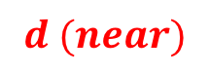
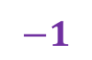



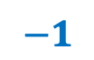
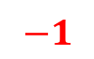
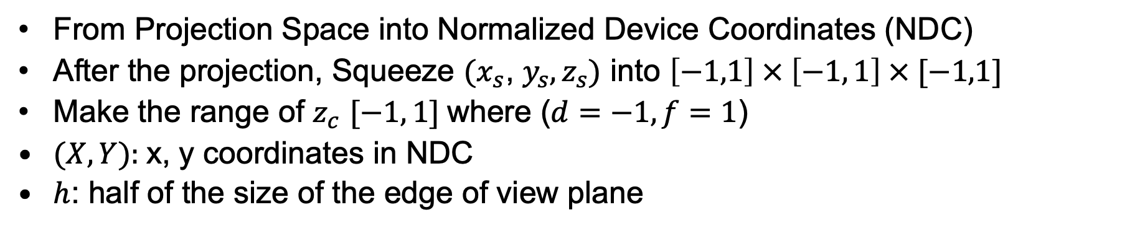
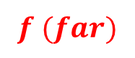

Normalization Transformation - 1
From Projection Space into Normalized Device Coordinates (NDC)
After the projection, Squeeze ${(x}_{s}$, $y_{s}, z_{s})$ into $\left[−1,1\right] × \left[−1, 1\right] × [−1,1]$
Make the range of $z_{c}$ $[−1, 1]$where ($d=−1, f=1$)
$(X, Y):$x, y coordinates in NDC
$h$: half of the size of the edge of view plane
$$1$$
$$h$$
$$−1$$
$$1$$
$$−1$$
$$f (far)$$
$$1$$
$$−1$$
$$d (near)$$
Notes:
Projection의 두번째 단계로, normalization transformation이라는 것을 하게 됩니다. 이 때, 좌표는 projection space에서 NDC로 변하게 됩니다.
NDC에서는, projection으로 만들어진 2D의 (xs, ys) 좌표를 x와 y가 각각 -1부터 1까지인 정사각형으로 transform합니다.
뿐만아니라, zc의 좌표를 그냥 d로 고정하는 것이 아니라, 원래 camera coordinates zc를 d = -1, f = 1를 기준으로 scale해 줍니다.
Large (X,Y)를 NDC의 (x,y) normalized coordinates라 하고,
view plane window의 한변의 길이의 반을 h라 할 때
(X,Y)는 이와 같이 비례식으로 구할 수 있습니다.

Slide 11
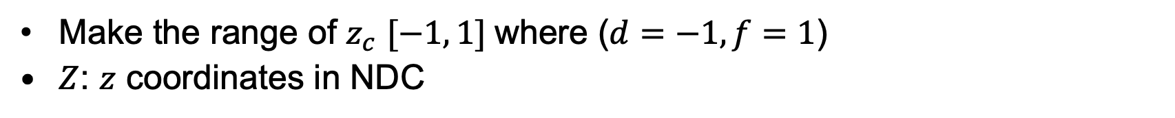
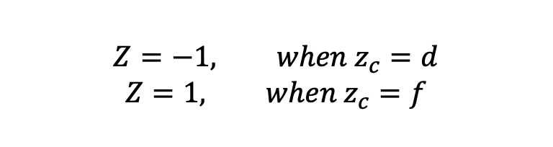

Normalization Transformation - 2
Make the range of $z_{c}$ $[−1, 1]$where ($d=−1, f=1$)
$Z$: $z$ coordinates in NDC
$$Z=\frac{2f\left(1−\frac{d}{z_{c}}\right) }{f−d}−1$$
$$Z=−1, when z_{c}=d$$
$$Z=1, when z_{c}=f$$
How to represent the above formula in 4 x 4 matrix?
Notes:
NDC의 z좌표는 zc를 [-1,1] 구간으로 찌그려뜨려 넣는 것입니다. 이 때, d = -1, f = 1 을 기준으로 합니다.
Large Z를 canonical form의 z좌표라 합시다.
Large Z는 이와 같은 식으로 구할 수 있습니다.
확인을 위해 zc에 d와 f를 넣어 보면, large Z는 각각 0와 1이 됩니다.
그렇다면 이 식을 어떻게 4x4 matrix에 표현할 수 있을까요?

Slide 12
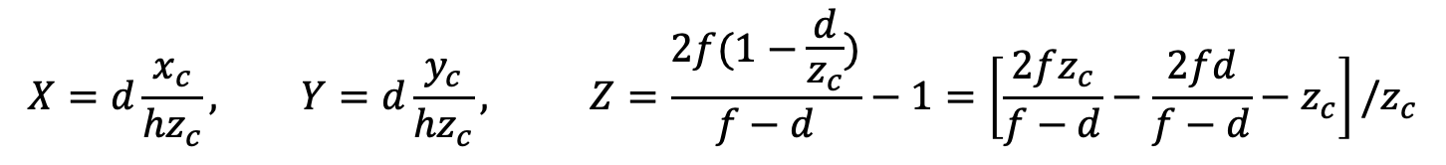
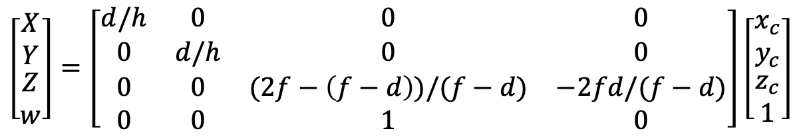
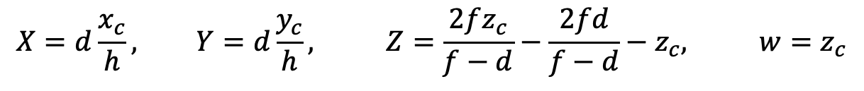
Perspective Transform with Normalization
In the previous slides, we have following NDC coordinates:
$$X=d\frac{x_{c}}{{hz}_{c}}, Y=d\frac{y_{c}}{{hz}_{c}}, Z=\frac{2f(1−\frac{d}{z_{c}})}{f−d}−1=\left[\frac{2fz_{c}}{f−d}−\frac{2fd}{f−d}−z_{c}\right]/z_{c}$$
If we use the homogenous coordinates $\left[X, Y, Z, w\right]$ with $w = z_{c}$:
$$X=d\frac{x_{c}}{h}, Y=d\frac{y_{c}}{h}, Z=\frac{2fz_{c}}{f−d}−\frac{2fd}{f−d}−z_{c}, w=z_{c}$$
Using matrix form:
$$\left[\begin{matrix}\begin{matrix}X \\ Y\end{matrix} \\ \begin{matrix}Z \\ w\end{matrix}\end{matrix}\right]=\left[\begin{matrix}d/h & 0 & 0 & 0 \\ 0 & d/h & 0 & 0 \\ 0 & 0 & (2f−\left(f−d\right))/(f−d) & −2fd/(f−d) \\ 0 & 0 & 1 & 0\end{matrix}\right]\left[\begin{matrix}\begin{matrix}x_{c} \\ y_{c}\end{matrix} \\ \begin{matrix}z_{c} \\ 1\end{matrix}\end{matrix}\right]$$
Perspective transform matrix
with normalization (to NDC)
Notes:
이제 normalization을 포함하는 모든 과정을 perspective transformation에 합쳐 봅니다.
Canonical form 의 좌표는 homogeneous coordinates인 [X, Y, Z, W] 로 나타낼 수 있습니다.
따라서, perspective transform matrix는 이와 같습니다.

Slide 13
Perspective Matrix in gl-matrix
mat4.persepctive(output_matrix, fov_angle, width_height_ratio, near, far)
ex) mat4.perspective(projMatrix, glMatrix.toRadian(60), canvas.width/canvas.height, 0.1, 1000);
near와 far는 카메라로부터 near plane과 far plane까지의 거리
https://learnopengl.com/Getting-started/Coordinate-Systems
Notes:
mat4의 function을 이용하여 perspective matrix도 쉽게 정의할 수 있습니다.
mat4.perspective 함수를 이용하는 것입니다.
첫번째 parameter인 output_matrix는 output이 될 perspective matrix의 이름, fov는 field of view의 약자로써 얼마나 넓은 범위를 view에 담을 수 있는지 그 각도를 나타냅니다.
fov는 그림에서와 같이 y방향의 view volume 각도를 나타냅니다.
aspect ratio는 width / height 를 나타냅니다.
near와 far는 카메라로 부터 near plane과 far plane까지의 거리를 나타냅니다.

Slide 14
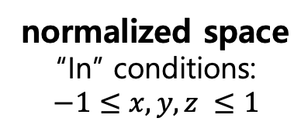
Why NDC (Canonical) Form?
In/Out Testing for Clipping is much easier with NDC (canonical form).
out
out
y=1
in
(x, y)
y=-1
non-normalized space
point in/out test against
boundary planes (of view frustum)
normalized space
“In” conditions:
$$−1≤x, y,z ≤1$$
Notes:
Canonical form이 유용한 것은 여러가지 이유가 있습니다만, 가장 대표적인 것은 여기에서 보여드리는 것처럼 canonical form을 이용하면 clipping을 쉽게 할 수 있다는 점 일 것입니다.
Normalized 되지 않은 경우의 clipping test를 가정해 봅시다. point가 view frustum 안에 있는지를 test하기 위해 view frustum의 경계를 이루는 평면들에 대해 point의 in/out test를 해야 합니다. 또 in/out에 걸쳐 있는 object의 in-part만을 구하기 위해 평면과 object간의 intersection도 구해야 합니다. 이 계산은 꽤 복잡하며 시간도 많이 걸립니다.
반면에 canonical form을 사용하면 어떻습니까? point in/out test는 x 또는 y좌표가 -1부터 1사이에 있는지 test하는 것이 되므로, 매우 간단합니다. 또한, Intersection 계산도 훨씬 간단해 집니다. 이렇듯, canonical form을 사용하면 장점이 있습니다.

Slide 15

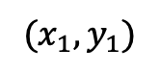
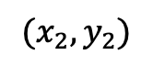
Viewport Transformation
Viewport: rectangular region of the window on the screen
1
$$(x_{2}, y_{2})$$
Viewport
-1
1
$$(x_{1}, y_{1})$$
-1
Notes:
Viewport는 screen에서 그림이 그려지게 되는 부분의 사각형을 말합니다.
스크린 전체가 viewport가 되는 경우도 많이 있습니다.
우리는 canonical form의 (x,y) 좌표를 viewport window의 pixel 좌표로 변환해야 합니다.
이전 slide에서 보았듯, canonical form의 (x,y) 좌표는 각각 [-1,1] 의 범위에 있습니다.

Slide 16
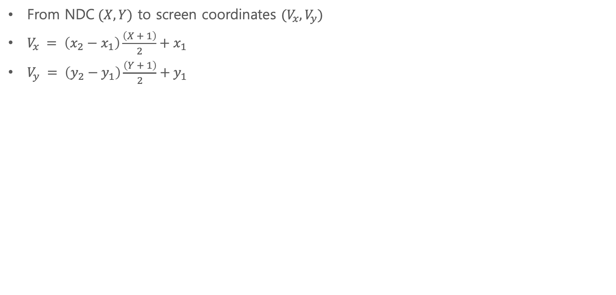
Viewport Transformation
From NDC$(X,Y)$ to screen coordinates $(V_{x}, V_{y})$
$V_{x} = \left(x_{2}−x_{1}\right)\frac{\left(X + 1\right)}{2}+x_{1}$
$V_{y} = \left(y_{2}−y_{1}\right)\frac{\left(Y + 1\right)}{2}+y_{1}$
Notes:
이것이 NDC (X,Y)에서 viewport 좌표 (Vx, Vy)로 바꾸는 식입니다.
Large (X,Y) 에 (-1,-1) 을 대입하면 (x1, y1) 이 나옵니다.
(1, 1)을 대입하면 (x2, y2)가 나옵니다.
식에 대한 자세한 설명은 생략하도록 하겠습니다.

Slide 17
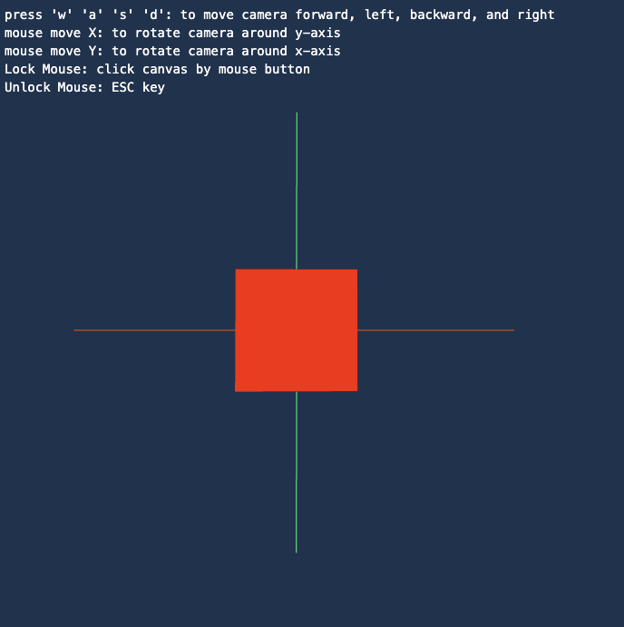
Program 11_CameraFP
3D cube at origin with perspective projection
Pointer lock
Click the canvas to lock the pointer
Use the keyboard and mouse to move the camera (see below)
Escape key to unlock the pointer
View transformation
w, a, s, d keys: move the camera forward, left, backward, and right
mouse horizontal movement: rotate the camera around the y-axis (yaw)
mouse vertical movement: rotate the camera around the x-axis (pitch)

Slide 18
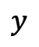
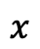

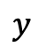
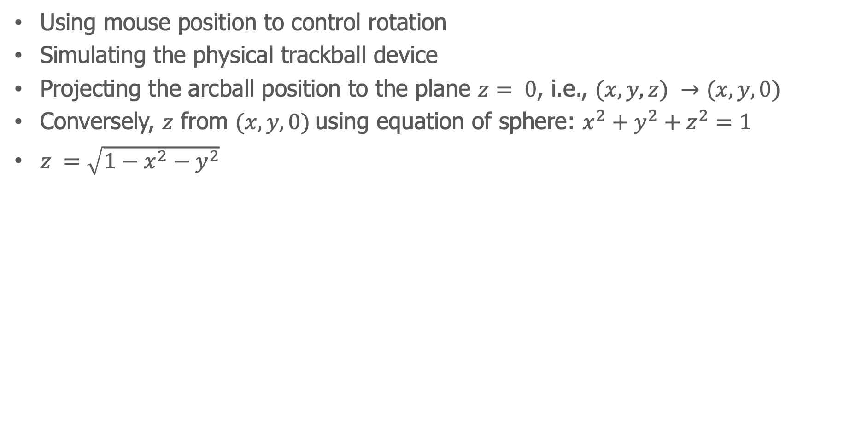
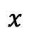
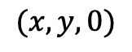

Arcball
Using mouse position to control rotation
Simulating the physical trackball device
Projecting the arcball position to the plane $z= 0$, i.e., $(x, y, z) →(x, y, 0)$
Conversely, $z$ from $(x, y, 0)$using equation of sphere: $x^{2}+y^{2}+z^{2}=1$
$z =\sqrt{1−x^{2}−y^{2}}$
$$z$$
Figure from: Edward Angel, Interactive Computer Graphics: A Top-down Approach with WebGL,
7th edition, Pearson, 2014.
$$z$$
Figure from: Edward Angel, Interactive Computer Graphics: A Top-down Approach with WebGL,
7th edition, Pearson, 2014.
screen
$$x$$
$$(x,y,0)$$
$$y$$
$$x$$
$$y$$
Notes:
Arcball 은 software로 구현되어 mouse 만으로 rotation을 control할 수 있는 interface 입니다.
이것은 실제 존재하는 trackball 장치를 시뮬레이션한 것입니다. Trackball 장치는 그림과 같이 생겼는데 튀어나온 볼을 손으로 굴려 회전 데이터를 입력할 수 있게 합니다.
이제 가상의 반구를 스크린위에 놓아 봅시다. 반구위의 한 점 (x, y, z)는 screen 위의 점 (x, y, 0) 로 mapping 할 수 있습니다.
반대로 screen 위의 한 점 (x, y, 0)를 마우스로 지정했다고 가정해 봅니다. 이 점으로 부터 반대로 반구위에 있는 점 (x, y, z)를 mapping 시킬 수 있습니다. x, y 값은 screen 상의 좌표와 같습니다. 구의 방정식이 x^2 + y^2 + z^2 = 1이니까 z 값은 sqrt(1 - x^2 - y^2) 으로 구할 수 있습니다. 즉, mouse로 screen위에 지정하는 어떤 위치를 arcball 상의 3D 포인트 좌표로 mapping 시킬 수 있는 것입니다.
그렇다면 screen 위에 projection 되는 부분 이외의 screen의 구석 부분, 즉, 그림에서 빨간색으로 표시되는 부분의 좌표들은 어떻게 반구로 매핑할 수 있을까요? 이 부분의 mouse 좌표는 반구 위에서 가장 가까운 point로 바꾸어 mapping을 하게 됩니다.

Slide 19
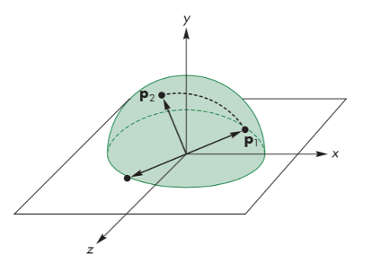


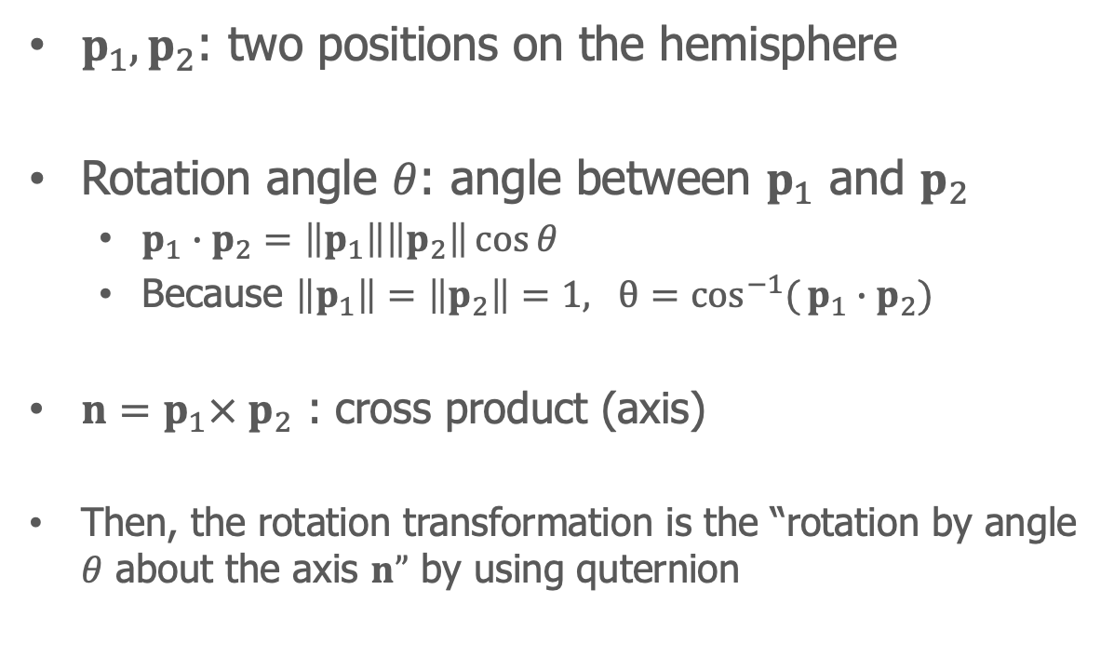
Arcball
Figure from: Edward Angel, Interactive Computer Graphics: A Top-down Approach with WebGL,
7th edition, Pearson, 2014.
$p_{1}, p_{2}$: two positions on the hemisphere
Rotation angle $θ$: angle between $p_{1}$ and $p_{2}$
$p_{1}∙p_{2}=\left\|p_{1}\right\|\left\|p_{2}\right\|\cos{θ}$
Because $\left\|p_{1}\right\|=\left\|p_{2}\right\|=1, θ=\cos^{−1}({p_{1}∙p_{2})}$
$n=p_{1}× p_{2}$ : cross product (axis)
Then, the rotation transformation is the “rotation by angle $θ$ about the axis $n”$ by using quternion
$$θ$$
$$n$$
Notes:
이제 screen의 mouse 좌표 두 곳으로 부터 mapping된 반구상의 두 점 p1, p2를 고려해 봅시다. 우리의 목표는 마우스가 p1으로 부터 p2로 드래깅 되었을 때, 그 입력 행위가 나타내는 rotation transformation matrix를 구해 내는 것입니다. 그러한 transformation을 구하기 위해 rotation axis와 rotation angle을 구해야 합니다.
rotation angle은 p1과 p2 벡터의 dot product로 부터 구할 수 있습니다.
p1과 p2의 dot product는 그 정의에 의해 p1의 크기와 p2의 크기의 곱에 cos(theta)를 곱한 것인데, 여기서 theta가 p1, p2 두 vector 사이의 각입니다.
p1과 p2 두 벡터는 반지름이 1인 unit sphere 위에 있으며, 두 vector의 크기는 모두 1 입니다. 따라서, theta는 p1과 p2의 dot product의 arccosine과 같습니다.
rotation axis는 원점으로 부터 반구 상의 p1과 p2 점으로 향하는 두 벡터를 cross product하면 쉽게 구할 수 있습니다.
이제 rotation axis와 angle을 이용하여, 이전에 배웠던 “임의의 axis에 관한 rotation"이나 "quaternion" 공식들을 사용하여 transformation matrix를 구하면 됩니다.

Slide 20
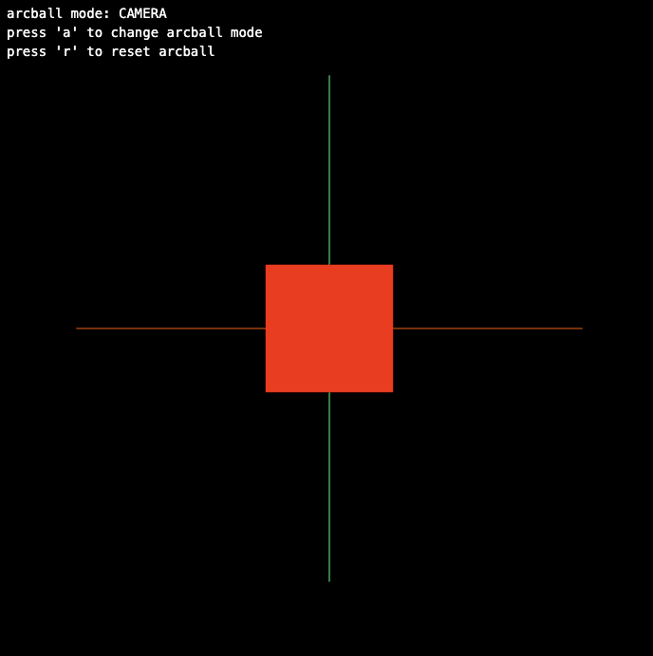
Program 12_Arcball
Keyboard
a: toggle camera/model rotation
r: reset arcball
Mouse
left button: arc ball dragging
Notes:
이것은 아크볼을 소개하는 프로그램 입니다.
Mouse의 왼쪽 버튼을 누른 채로 드래깅하여 물체들을 회전시킬 수 있습니다.
a' key를 누르면 camera를 회전하는 것과 object를 회전하는 mode들을 toggle할 수 있습니다.
r' key는 arcball interface를 초기화하여 초기상태로 돌아가게 합니다.
This is a program to introduce arcball.
You can rotate objects by holding down the left mouse button and dragging them.
‘a' key toggles the mode between rotating the camera and rotating the object.
‘r' key resets the arcball interface, returning it to its initial state.

